Slide 1
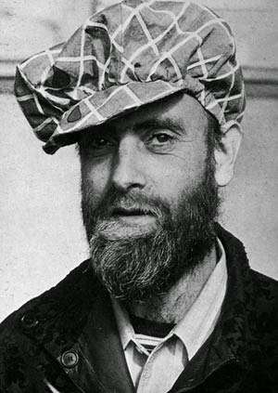
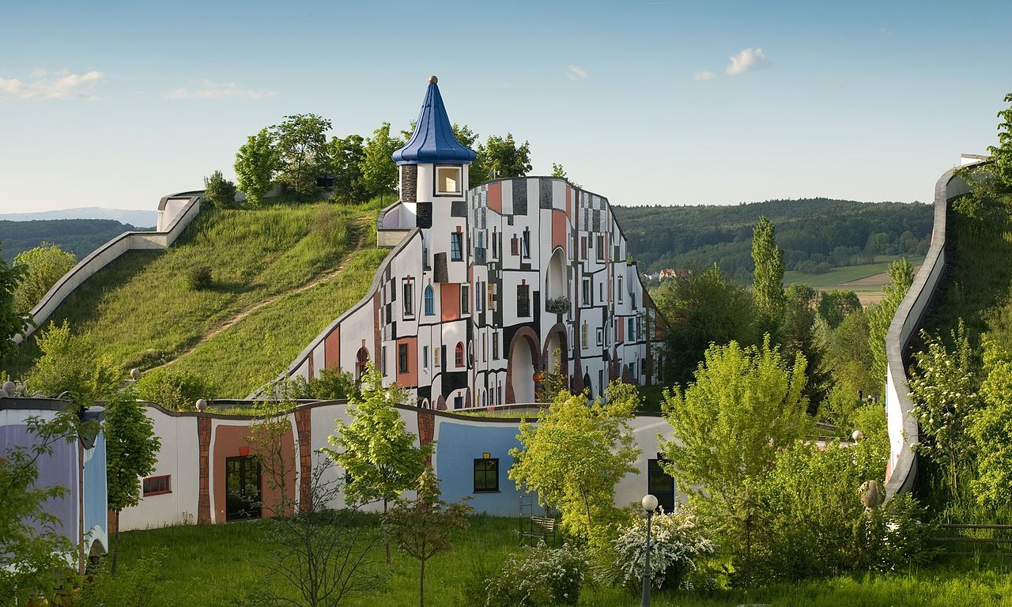
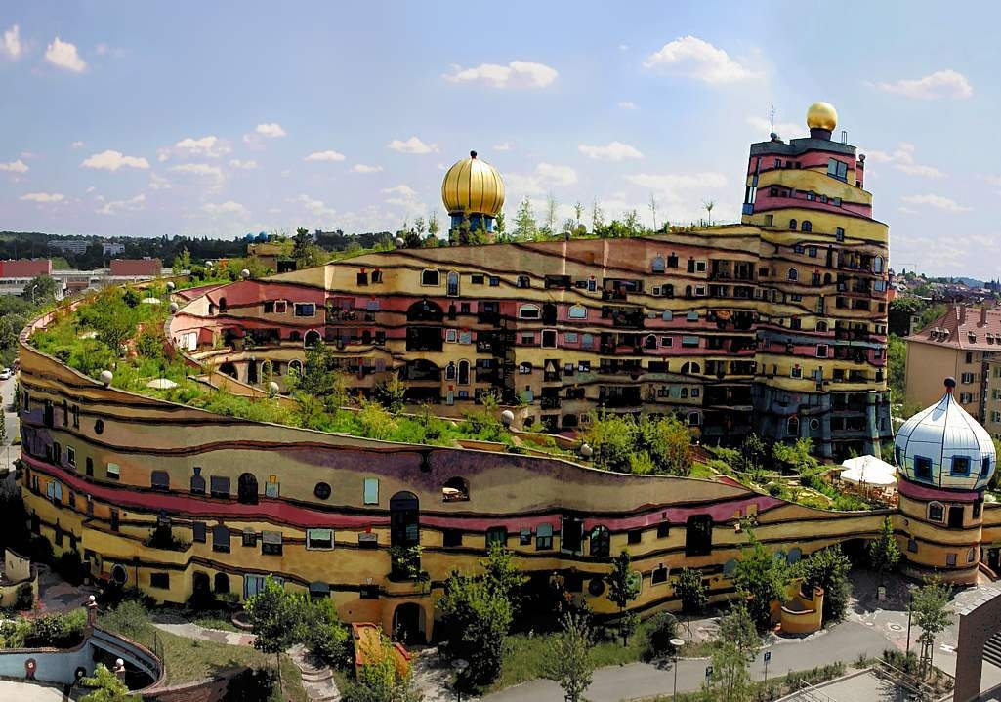
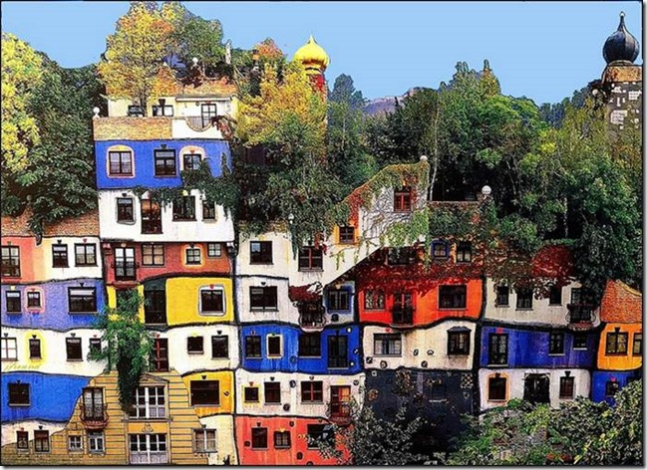
Friedensreich Hundertwasser
Né en 1928 Mort en 2000
Nationalité : Autrichien
Profession : Peintre et Architecte
Ses constructions hautes en couleurs sont inspirées de Gaudi. Ses façades sont multicolores, les formes sont audacieuses : courbes, spirales, toits recouverts de verdure, arbres locataires, coupoles.
Village thermal de Blumau Waldspirale à Darmstadt Hundertwasserhaus

